Slide 1




Đếm Số Lượng Người Trong Phòng Học Bằng Camera
Người hướng dẫn: Th.S Lê Trung Hiếu
Th.S Nguyễn Văn Nhân
Tên thành viên nhóm:
Nhóm 9
Đỗ Trường Anh
Lâm Ngọc Tú
Phạm Trọng Toàn
Nguyễn Trung Hiếu

Slide 2
MỤC LỤC
Mục tiêu và đề xuất
Các phương pháp phổ biến
Thuật toán& Thư viện sử dụng
Các thiết bị sử dụng
Cách thức triển khai
Sơ đồ hệ thống
Thực nghiệm và đánh giá
Ưu điểm và hạn chế
Kết luận và hướng phát triển
TÊN NGƯỜI TRÌNH BÀY
Slide: số….
Slide: số….

Slide 3
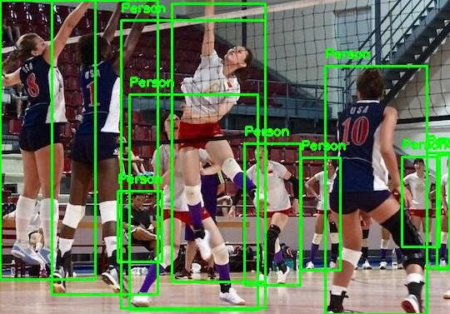
CHƯƠNG I. MỤC TIÊU VÀ ĐỀ XUẤT
1. Mục tiêu:
2. Đề xuất
Xây dựng hệ thống đếm số người trong phòng học tự động bằng camera.
Sử dụng mô hình AI (YOLO, LSTM...) để nhận diện người kết hợp với thuật toán theo dõi (DeepSORT)
Hiển thị số lượng người theo thời gian thực trên giao diện.
TÊN NGƯỜI TRÌNH BÀY
Slide: số….
Slide: số….

Slide 4
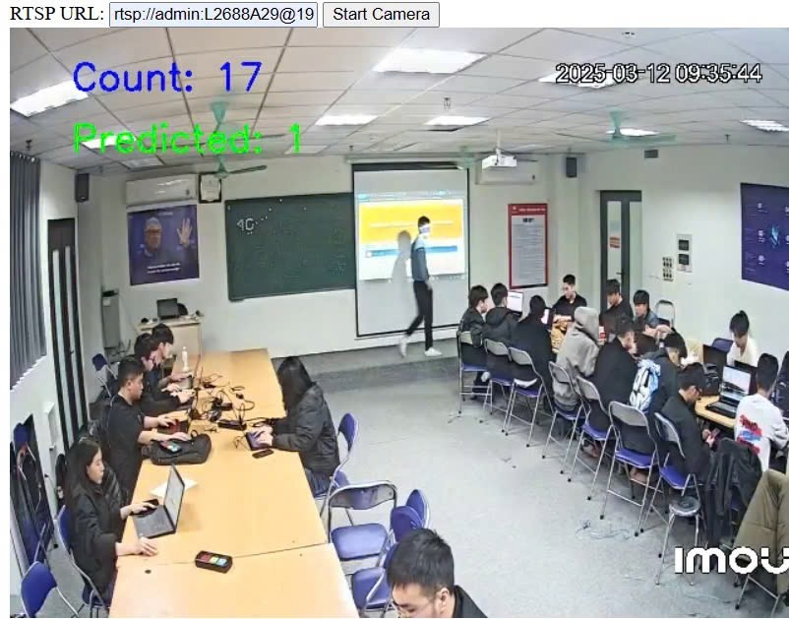
CHƯƠNG II. CÁC PHƯƠNG PHÁP PHỔ BIẾN
Nhận diện đối tượng (Object Detection):
- Mô hình YOLOv8 phát hiện người trong khung hình với độ tin cậy cao (conf > 0.5)
Phương pháp đếm người:
- Phân vùng Density-based
- Theo dõi chuyển động sử dụng thuật toán DeepSORT, Centroid Tracking
Ứng dụng mạng nơ-ron (LSTM):
- Dự đoán xu hướng và số lượng người theo thời gian.
TÊN NGƯỜI TRÌNH BÀY
Slide: số….
Slide: số….

Slide 5
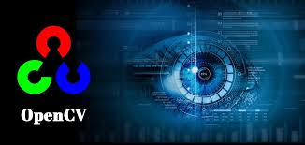

CHƯƠNG III. THUẬT TOÁN & THƯ VIỆN SỬ DỤNG
2. Phân tích thuật toán và thư viện sử dụng
Thư viện xử lý ảnh và video:
- OpenCV (cv2): Đọc ảnh, xử lý hình ảnh, hiển thị video
- Numpy: Xử lý dữ liệu số cho input của mô hình
TÊN NGƯỜI TRÌNH BÀY
Slide: số….

Slide 6


CHƯƠNG III. THUẬT TOÁN & THƯ VIỆN SỬ DỤNG
2. Phân tích thuật toán và thư viện sử dụng
Thư viện AI & Machine Learning:
- YOLOv8 (ultralytics.YOLO): Phát hiện người
- DeepSORT: Theo dõi chuyển động người trong video
- Deep Learning (LSTM): Dự đoán số lượng người qua thời gian
TÊN NGƯỜI TRÌNH BÀY
Slide: số….

Slide 7



CHƯƠNG III. THUẬT TOÁN & THƯ VIỆN SỬ DỤNG
2. Phân tích thuật toán và thư viện sử dụng
Thư viện lưu trữ & cấu hình:
- Pandas: Lưu trữ dữ liệu dưới dạng CSV
- MySQL Connector: Kết nối và lưu dữ liệu vào MySQL
- YAML: Đọc file cấu hình (config.yaml)
TÊN NGƯỜI TRÌNH BÀY
Slide: số….

Slide 8
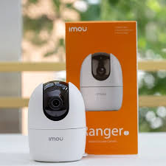
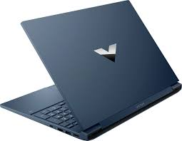

CHƯƠNG IV. CÁC THIẾT BỊ SỬ DỤNG
Phần cứng:
Camera Imou Ranger 2
Laptop
Phần mềm:
Hệ điều hành, môi trường Python
Các thư viện xử lý ảnh (OpenCV, YOLOv8, DeepSORT, …)
TÊN NGƯỜI TRÌNH BÀY
Slide: số….
Slide: số….

Slide 9
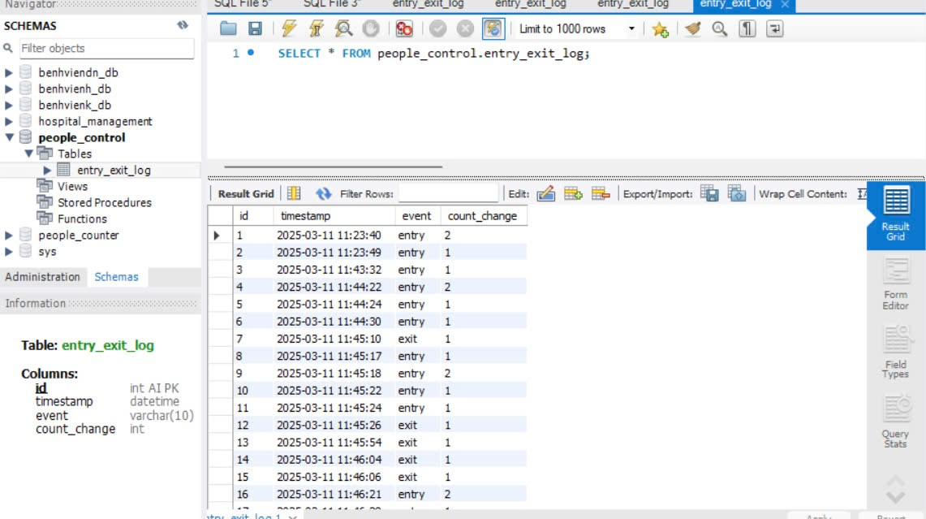
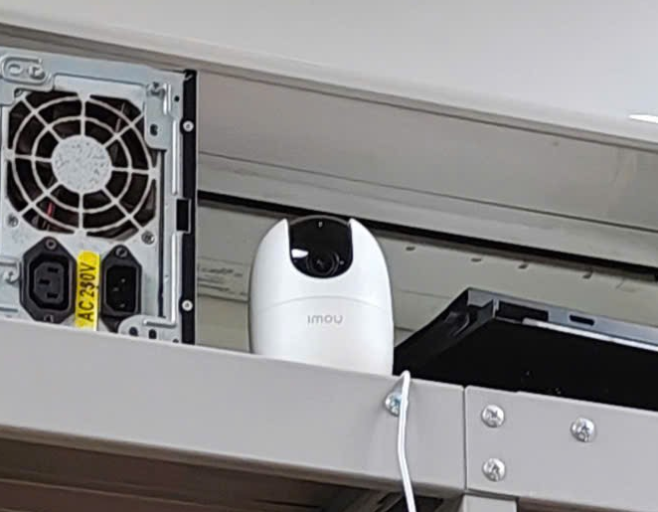
CHƯƠNG V. CÁCH THỨC TRIỂN KHAI
Cài đặt Camera: Lắp đặt và cấu hình camera giám sát
Thu thập dữ liệu: Ghi hình và chuyển dữ liệu video về hệ thống xử lý
Xử lý hình ảnh: Áp dụng YOLOv8 để phát hiện đối tượng, sử dụng DeepSORT để theo dõi chuyển động
Đếm người: Tính số lượng người hiện tại dựa trên dữ liệu thu được
Lưu trữ và hiển thị: Cập nhật số liệu vào cơ sở dữ liệu, hiển thị trên giao diện người dùng
TÊN NGƯỜI TRÌNH BÀY
Slide: số….
Slide: số….

Slide 10
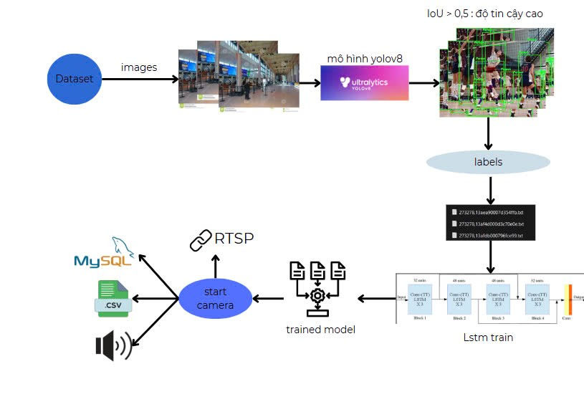
CHƯƠNG VI. SƠ ĐỒ HỆ THỐNG
TÊN NGƯỜI TRÌNH BÀY
Slide: số….
Slide: số….

Slide 11
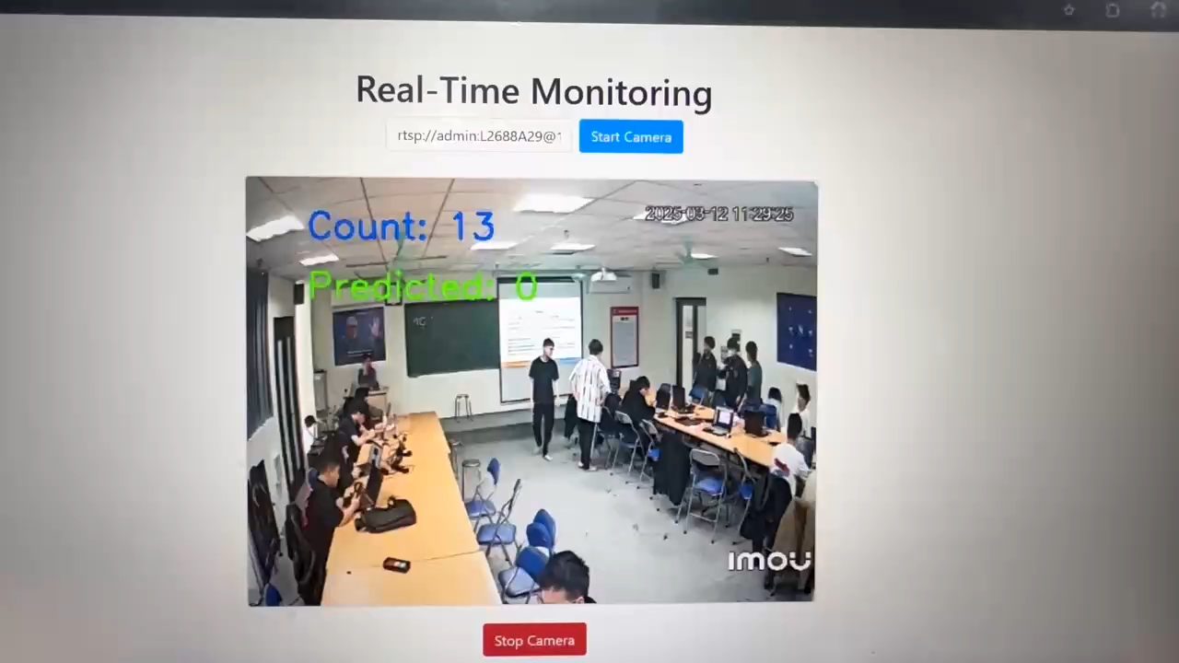
CHƯƠNG VII. THỰC NGHIỆM VÀ ĐÁNH GIÁ
TÊN NGƯỜI TRÌNH BÀY
Slide: số….
Slide: số….

Slide 12
CHƯƠNG VIII. ƯU ĐIỂM VÀ HẠN CHẾ
Ưu điểm | Nhược điểm
Tự động hóa quá trình đếm người | Độ nhạy có thể thay đổi theo điều kiện môi trường (ánh sáng, góc quay)
Độ chính xác cao trong điều kiện kiểm soát | Yêu cầu cấu hình phần cứng và tối ưu thuật toán
Có thông báo sĩ số trong phòng | Mạng yếu hay bị delay
Tự động lưu dữ liệu | Khi đông người quá trong 1 khung hình thì tỷ lệ sai số sẽ bị lên cao
TÊN NGƯỜI TRÌNH BÀY
Slide: số….
Slide: số….

Slide 13
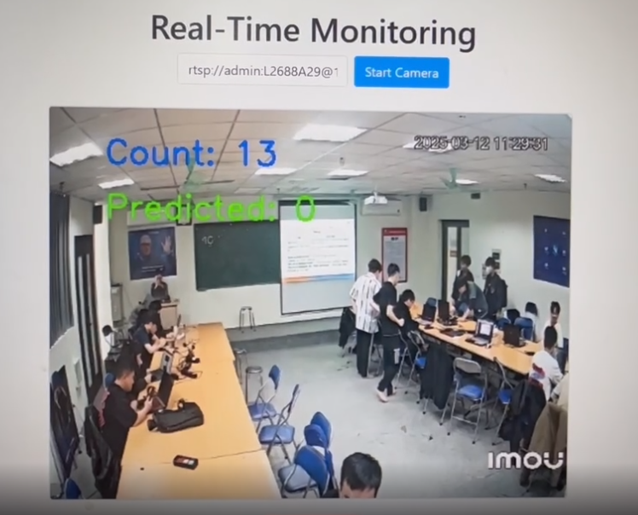
CHƯƠNG IX. KẾT LUẬN VÀ HƯỚNG PHÁT TRIỂN
Kết luận: Hệ thống đếm người sử dụng YOLOv8 và DeepSORT đã cho thấy khả năng phát hiện và theo dõi đối tượng theo thời gian thực, đáp ứng mục tiêu tự động giám sát phòng học.
Tuy nhiên, hiệu quả vẫn bị ảnh hưởng bởi các yếu tố như điều kiện ánh sáng, góc quay không được tối ưu và tình huống che khuất, dẫn đến một số sai lệch và delay trong quá trình đếm.
TÊN NGƯỜI TRÌNH BÀY
Slide: số….
Slide: số….

Slide 14
CHƯƠNG IX. KẾT LUẬN VÀ HƯỚNG PHÁT TRIỂN
Hướng phát triển:
Cải tiến thuật toán: Nâng cao khả năng xử lý ảnh qua việc tối ưu mô hình và tích hợp thêm các kỹ thuật tiên tiến để xử lý các trường hợp môi trường khó khăn.
Mở rộng dữ liệu huấn luyện: Đa dạng hóa dữ liệu với nhiều tình huống thực tế nhằm cải thiện độ chính xác và khả năng tổng quát của hệ thống.
Tích hợp hệ thống: Kết nối dữ liệu đếm được với các hệ thống quản lý tự động để hỗ trợ quá trình giám sát và ra quyết định một cách hiệu quả hơn.
TÊN NGƯỜI TRÌNH BÀY
Slide: số….
Slide: số….

Slide 15
THANK YOU FOR LISTENING !

